Slide 1
Προγραμματισμός και οργάνωση της διδασκαλίας 4^{η} Εβδομάδα Αγλαΐα Σταμπολτζή, Εργαστηριακό Διδακτικό Προσωπικό (Ε.ΔΙ.Π) lstamp@hua.gr

Slide 2
Εισαγωγή
Προγραμματισμός και οργάνωση της διδασκαλίας= εκπαιδευτικός σχεδιασμός.
Φανταστείτε ότι κάθεστε στο πίσω μέρος μιας σχολικής αίθουσας και παρατηρείται τον εκπαιδευτικό της τάξης. Ποια στοιχεία προσέχετε και πώς καταλαβαίνετε αν έχει κάνει «εκπαιδευτικό σχεδιασμό»;

Slide 3
… συνέχεια
Η οργάνωση της διδασκαλίας μας είναι σημαντική και για μας και για τους μαθητές μας.
Ο προγραμματισμός της διδασκαλίας είναι μακροπρόθεσμος όταν αφορά στον ετήσιο προγραμματισμό. Όμως έχουμε και προγραμματισμό ανά τρίμηνο ή ανά μήνα, ανά εβδομάδα και φυσικά, βραχυπρόθεσμο προγραμματισμό, ανά ημέρα.

Slide 4
Τι πρέπει να λάβει υπόψη του ο εκπαιδευτικός στον σχεδιασμό της διδασκαλίας;
Το γνωστικό επίπεδο αλλά και τυχόν γνωστικά κενά των μαθητών
Τα ενδιαφέροντα των μαθητών και οι κλίσεις τους
Το ψυχοσυναισθηματικό προφίλ των μαθητών
Τις ιδιαίτερες εκπαιδευτικές ανάγκες των μαθητών
Την επικοινωνιακή δυναμική των μαθητών

Slide 5
Ερώτηση που κάνει ο εκπαιδευτικός στον εαυτό του στην αρχή:
Τι είναι σημαντικό να μάθουν οι μαθητές;
Επιλογή του θέματος, βάση του Π.Σ του κάθε μαθήματος, και στη συνέχεια προσδιορίζουμε τους διδακτικούς στόχους ή αλλιώς τα προσδοκώμενα μαθησιακά αποτελέσματα.

Slide 6
Ας σκεφτούμε πρακτικά πράγματα για τον σχεδιασμό και την οργάνωση της διδασκαλίας: τι θα διδάξω, γιατί θα το διδάξω και πώς;

Slide 7
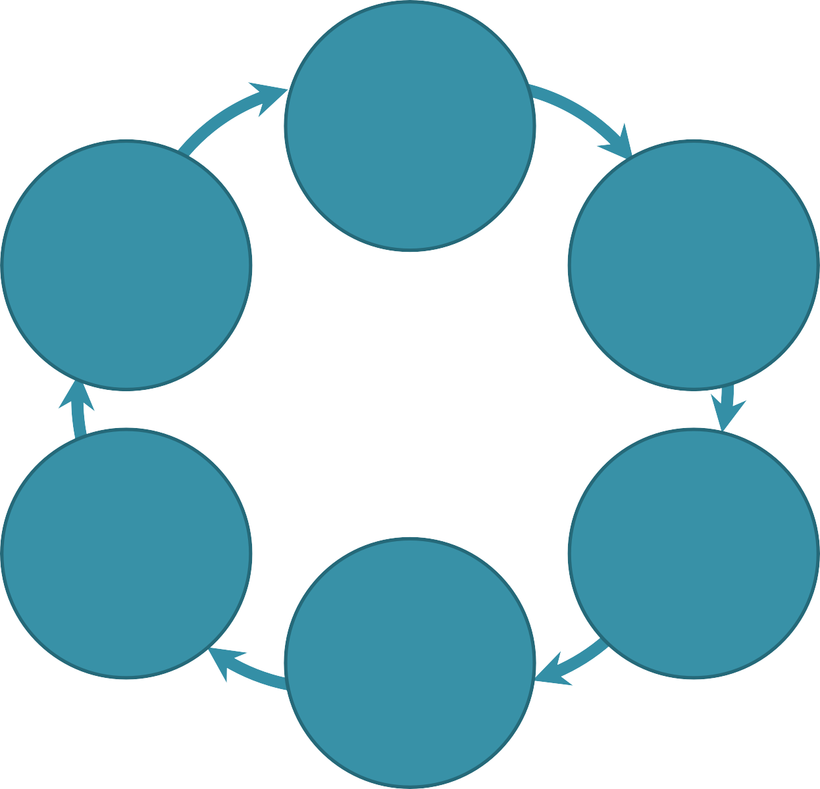
Μοντέλο για τον σχεδιασμό της διδασκαλίας (Δημητριάδου, 2016)
2
Επιλογή
διδακτικού υλικού για υποβοήθηση
της μάθησης
1
3
Διαγνωστική
αξιολόγηση των
μαθητών
(μαθησιακό επίπεδο)
Δόμηση της
διδακτικής ώρας
6
4
Λήψη
αποφάσεων για διδακτικές μεθόδους
και στρατηγικές
Ανατροφοδότηση και
επανασχεδιασμός
5
Σχεδιασμός του μαθήματος
7

Slide 8
Διερεύνηση των χαρακτηριστικών των μαθητών
Οικογενειακά χαρακτηριστικά (μορφωτικό, κοινωνικο-οικονομικό επίπεδο, εθνική προέλευση, δομή οικογένειας, σχέσεις)
Ατομικά χαρακτηριστικά:
Μαθησιακά χαρακτηριστικά/μαθησιακό επίπεδο
Γνωστικό επίπεδο-νοημοσύνη
Αυτοαντίληψη/αυτοεκτίμηση
Επίπεδα άγχους
Κίνητρα μάθησης
Υγεία και ποιότητα ζωής

Slide 9
Παράδειγμα: Ερωτηματολόγιο αυτοαξιολόγησης κινήτρων για σχολική μάθηση (προσαρμογή στα ελληνικά, Κακαβούλης, 1984)
Περιλαμβάνει 24 ερωτήσεις με ΝΑΙ ή ΟΧΙ:
1 | Σ’ αρέσει να σου κάνει ερωτήσεις ο καθηγητής μέσα στην τάξη; | NAI/OXI
2 | Σκέφτεσαι συχνά άλλα πράγματα, όταν γίνεται μάθημα;
3 | Σ’ αρέσουν τα πιο πολλά μαθήματα που διδάσκονται στο σχολείο;
4 | Θέλουν οι γονείς σου να πιάσεις εργασία και να μη σπουδάσεις;
5 | Νομίζεις πως το να πηγαίνεις στο σχολείο είναι χαμένος χρόνος;
6 | Σ’ αρέσει να αφήνεις τα μαθήματά σου να τα κάνεις την τελευταία στιγμή;
7 | Λυπάσαι, όταν σε ένα διαγώνισμα παίρνεις χαμηλό βαθμό;
8 | Νομίζεις ότι το σχολείο σε ετοιμάζει να πιάσεις αργότερα μια καλή δουλειά;
9 | Το θεωρείς σπουδαίο, να πηγαίνεις καλά στα μαθήματα;
10 | Σ’ αρέσει να ασχολείσαι περισσότερο με ασχολίες που γίνονται με τα χέρια (χειρωνακτικές);
11 | Όταν έχεις να λύσεις ένα δύσκολο πρόβλημα, σ’ αρέσει να επιμένεις ώσπου να βρεις τη λύση;

Slide 10
Τι διδάσκουμε;
Όταν προετοιμάζουμε μια διδακτική παρέμβαση καταγράφουμε την έννοια ή τις έννοιες που αποτελούν υπόβαθρο της διδασκαλίας μας έτσι ώστε η νέα γνώση να ενταχθεί στο προϋπάρχον εννοιολογικό πλαίσιο των μαθητών/τριών.
Συμβουλευόμαστε το ΠΣ και το σχολικό εγχειρίδιο για να έχουμε εικόνα πού περίπου θα κινηθούμε.

Slide 11

Γιατί διδάσκουμε;
Οι στόχοι διατυπώνουν τι θα πρέπει να κάνουν οι μαθητές μετά την ολοκλήρωση της διδασκαλίας.
Είναι συγκεκριμένοι, μετρήσιμοι και ξεκινούν με την πρόταση «Μετά την ολοκλήρωση της διδασκαλίας οι μαθητές θα είναι σε θέση να …».
Καταγράφουμε κυρίως γνωστικούς στόχους, στόχους δηλαδή που αναφέρονται στις γνώσεις και νοητικές ικανότητες που παρέχει και καλλιεργεί μια συγκεκριμένη διδακτική ενότητα, αλλά δεν ξεχνάμε να καλλιεργούμε δεξιότητες και στάσεις.
Φροντίζουμε οι στόχοι μας να είναι κατάλληλοι για το μαθητικό δυναμικό που απευθυνόμαστε και υλοποιήσιμοι στο χρόνο που έχουμε στη διάθεσή μας.

Slide 12
Πώς θα διδάξουμε;
Επιλέγουμε μία από τις διδακτικές μεθόδους διδασκαλίας (μοντέλα) με τις αντίστοιχες τεχνικές που τις καθιστούν υλοποιήσιμες και τα αντίστοιχα μέσα που απαιτούνται.
Θεωρητική βάση των επιλογών μας αποτελεί η θεωρία κατασκευής της γνώσης (Constructivism) σύμφωνα με την οποία η γνώση οικοδομείται ενεργητικά από τους μαθητές, εκκινεί από τις δικές τους προϋπάρχουσες γνώσεις, παρατηρήσεις και εμπειρίες και προάγεται κοινωνικά μέσα από τις αλληλεπιδράσεις τους (Βουλτσίδης, χ.η)

Slide 13
ΕΠΙΛΟΓΗ ΜΕΘΟΔΩΝ ΔΙΔΑΣΚΑΛΙΑΣ: Καταγράψτε μερικές διδακτικές μεθόδους που έχετε υπόψη σας. Είναι όλες οι διδακτικές μέθοδοι (μοντέλα διδασκαλίας) κατάλληλες για όλα τα γνωστικά αντικείμενα;
Notes:
Απάντηση: Οι πιο γνωστές είναι η διάλεξη (ή άμεση διδασκαλία), η διερευνητική μέθοδος, η επίσκεψη (βιωματική μέθοδος) και η ομαδοσυνεργατική διδασκαλία.. Φυσικά υπάρχουν κι άλλες μέθοδοι που θα δούμε σταδιακά.

Slide 14
Οργάνωση της διδασκαλίας
Οργάνωση σημαίνει:
Να προετοιμάζουμε από πριν το απαραίτητο υλικό
Να αρχίζουμε το μάθημα στην ώρα του
Να μεταβαίνουμε ομαλά από την μία δραστηριότητα στην άλλη
Να δημιουργούμε σταθερές ρουτίνες και διαδικασίες στην τάξη.

Slide 15
Λαμβάνοντας υπόψη τον παράγοντα χρόνο
Προγραμματισμένος χρόνος: ο χρόνος που ορίζεται για τη διδασκαλία.
Καθυστερημένη έναρξη και πρόωρη λήξη. Συνήθως διαθέτουμε χρόνο στην αρχή του μαθήματος για επίλυση διαφορών ή και μαθητές που αργούν να έρθουν. Αν δεν ξεκινάμε στην ώρα μας, πάλι στέλνουμε μήνυμα πως δεν είναι σημαντική η ακρίβεια. Η πρόωρη λήξη είναι επίσης κάτι που μπορεί να συμβεί. Καλό είναι να έχουμε στο μυαλό μας κάτι για να συμπληρώσουμε την ώρα (πχ. έναν αναστοχασμό).
Αποτρέπουμε τις διακοπές την ώρα του μαθήματος για να μη μειώνεται η συγκέντρωση των μαθητών. Πχ. έχουμε ένα κουτί κι εκεί βάζουν την εργασία οι μαθητές όταν τελειώνουν, για να μη λένε συνέχεια: «Κυρία, τελείωσα!»

Slide 16
…συνέχεια
Εισαγωγή σε νέα ενότητα: Εναρκτήριες δραστηριότητες που έχουμε υπολογίσει το χρόνο τους για την έγερση του ενδιαφέροντος.
Κατάλληλη επιλογή μεθοδολογικών και εκπαιδευτικών στρατηγικών για το συγκεκριμένο χρόνο που έχουμε στη διάθεσή μας.
Διδακτικός επίλογος: Τα τελευταία δέκα λεπτά της διδακτικής ώρας αποτελούν μια δύσκολη διαχειρίσιμη φάση. Σημαντικό να μένει χρόνος και για την τακτοποίηση των υλικών και των θρανίων για να μην υπάρχει καθυστέρηση στην επόμενη ώρα.
Ο σημερινός εκπαιδευτικός αναμένεται να αφιερώνει περισσότερο χρόνο στη διαπροσωπική επικοινωνία, την ανατροφοδότηση και την ψυχοσυναισθηματική υποστήριξη των μαθητών.

Slide 17
Εφαρμογή της διδασκαλίας και βασικές διδακτικές δεξιότητες
Εφαρμογή της διδασκαλίας:
Η διαδικασία υλοποίησης των αποφάσεων που παίρνει ο εκπαιδευτικός κατά τη φάση του σχεδιασμού.
Βασικές διδακτικές δεξιότητες:
Δεξιότητες που όλοι οι εκπαιδευτικοί, ακόμα και εκείνοι που εργάζονται για πρώτη φορά, θα πρέπει να διαθέτουν ώστε να μεγιστοποιήσουν τη μάθηση των μαθητών.

Slide 18
Βασικές διδακτικές δεξιότητες (Eggen, P. & Kauchak, D. (2017).
Πεποιθήσεις και συμπεριφορά εκπαιδευτικών | Προσδοκίες Φροντίδα και ενδιαφέρον
Οργάνωση | Έγκαιρη έναρξη διδασκαλίας Προετοιμασία υλικών
Επανάληψη | Επανάληψη στην αρχή και ενδιάμεσες επαναλήψεις
Επικέντρωση | Προσέλκυση της προσοχής Διατήρηση της προσοχής
Ερωτήσεις | Συχνότητα ερωτήσεων Είδη ερωτήσεων Χρόνος αναμονής
Ανατροφοδότηση | Άμεση με διορθωτικές παρεμβάσεις
Ανακεφαλαίωση | Περίληψη στο τέλος του μαθήματος
Επικοινωνία | Ακρίβεια όρων Συνοχή Έμφαση με λεκτικές, φωνητικές ενδείξεις

Slide 19
Ο ρόλος των ερωτήσεων στη διδασκαλία
Μέσω των ερωτήσεων στη διδακτική πράξη επιτυγχάνονται οι σκοποί του σύγχρονου σχολείου που δεν είναι άλλοι από την προετοιμασία αυτόνομων προσωπικοτήτων που θα παρατηρούν, θα σκέφτονται, θα ρωτούν, θα κρίνουν, θα προβληματίζονται και θα ενεργούν με υπευθυνότητα.
Oι ερωτήσεις οφείλουν να είναι προσαρμοσμένες στο γλωσσικό και γνωστικό επίπεδο των μαθητών μιας τάξης και όχι στο επίπεδο μιας ομάδας μαθητών.
Αναγκαία η παροχή πίστωσης χρόνου στους μαθητές πριν απαντήσουν.
Σύμφωνα με έρευνες ο εκπαιδευτικός προτρέπεταινα αφήνει γύρω στα τρία δευτερόλεπτα τους μαθητές να σκεφτούν, όταν πρόκειται για ερωτήσεις χαμηλού επιπέδου και πέντε δευτερόλεπτα και πάνω όταν πρόκειται για ερωτήσεις υψηλότερου επιπέδου.
Ο Tobin(1987) ισχυρίζεται πως οι μικρές παύσεις μετά την ερώτηση και μετά την απάντηση ενθαρρύνουν περισσότερους μαθητές να απαντήσουν .

Slide 20
Είδη ερωτήσεων
Κλειστές ερωτήσεις ή συγκλίνουσες:
❖ Επιδέχονται μια απάντηση ως ορθή
❖ Είναι, κυρίως, μονολεκτικές όπως ένα ΝΑΙ ή ΟΧΙ, ΣΩΣΤΟ ή ΛΑΘΟΣ ή απάντηση που επιλέγεται ανάμεσα σε πολλές επιλογές.
❖ Στη διατύπωση των ερωτήσεων συγκλίνουσας σκέψης χαρακτηριστικές λέξεις είναι : τι, ποιος, πότε, που. Λόγω των περιορισμένων απαιτήσεών τους δίνουν ευκαιρίες στους μαθητές να συμμετέχουν στη διαδικασία της διδακτικής πράξης.
Ανοιχτές ερωτήσεις ή αποκλίνουσες:
Επιδέχονται περισσότερες από μια απαντήσεις ως ορθές.
❖ Παρέχεται ελευθερία στον τρόπο σκέψης των μαθητών.
❖ Δίνεται η δυνατότητα στους μαθητές να οργανώνουν τη σκέψη τους και να υποστηρίζουν την άποψη τους με την επιχειρηματολογία που επιθυμούν.
❖ Καλλιεργούν τη δημιουργική σκέψη και την ανακάλυψη της μάθησης.
❖ Ξεκινούν συνήθως με το πώς και το γιατί και στοχεύουν στην εκδήλωση προσωπικών απόψεων των μαθητών, σε υποθέσεις και εκτιμήσεις.

Slide 21
Ανατροφοδότηση
Είναι άμεση ή δίνεται σύντομα μετά από την απάντηση εκ μέρους των μαθητών.
Είναι συγκεκριμένη.
Προσφέρει διορθωτικές πληροφορίες στους μαθητές, βοηθώντας να προσεγγίσουν σε δεύτερη προσπάθεια την σωστή απάντηση.
Έχει θετικό συναισθηματικό τόνο (Hattie & Gann, 2011).

Slide 22
Ερώτηση: Ποια από τις παρακάτω ανατροφοδοτήσεις είναι πιο αποτελεσματική, κατά τη γνώμη σας; Αιτιολογήστε την απάντησή σας.
Κυρία Ελένη: Τι είδους σχήμα φαίνεται επάνω επάνω, Τζένη;
Τζένη: Ένα τετράγωνο.
Κυρία Ελένη: Όχι, είναι ορθογώνιο. Ας προχωρήσουμε. Ποιο είναι το επόμενο σχήμα που βλέπουμε στον πίνακα;
Κύριος Γιάννης: Τι είδους σχήμα φαίνεται επάνω επάνω, Τζένη;
Τζένη: Ένα τετράγωνο.
Κύριος Γιάννης: Όχι, ας θυμηθούμε… Είπαμε ότι στο τετράγωνο όλες οι πλευρές έχουν ίσο μήκος. Τι παρατηρείς ως προς το μήκος των πλευρών σε αυτό το σχήμα;
Notes:
Η κ. Ελένη παρείχε άμεση ανατροφοδότηση αλλά δεν παρείχε διορθωτικές πληροφορίες.
Ο κ. Γιάννης παρείχε στην Τζένη άμεση ανατροφοδότηση και επίσης διορθωτικές πληροφορίες.

Slide 23
Ο έπαινος
Είναι η πιο συνηθισμένη μορφή θετικής ενίσχυσης.
Χρησιμοποιείται λιγότερο συχνά από όσο πιστεύουν οι εκπαιδευτικοί.
Ο έπαινος για τη θετική συμπεριφορά είναι σπάνιος.
Ο έπαινος τείνει να επηρεάζεται τόσο από τα χαρακτηριστικά του μαθητή, όσο και από την ποιότητα της απάντησής του.
Ο υπερβολικός έπαινος δεν έχει θετικά αποτελέσματα.
Ο έπαινος πρέπει να εκφράζεται με απλό, φυσικό και γνήσιο τρόπο.

Slide 24
Δραστηριότητα:
Έχετε να διδάξετε την ενότητα: Ομάδες τροφίμων και η σημασία τους στην διατροφή (Οικιακή Οικονομία Α΄ Γυμνασίου). http://ebooks.edu.gr/ebooks/v/html/8547/2328/Oikiaki-Oikonomia_A-Gymnasiou_html-apli/index.html
Σημειώστε ποιες ενέργειες πρέπει να κάνετε για να προετοιμάσετε και να οργανώσετε τη διδασκαλία σας. Ποιους παράγοντες θα λάβετε υπόψη σας;

Slide 25


Slide 26
Βιβλιογραφία
Βαϊνάς, Κ. (1998). Η ερώτηση ως μέσο αγωγής της σκέψης. Αθήνα: Gutenberg.
Βουλτσίδης, Π. (χ.η). Δόμηση διδασκαλίας-Συνοπτική παρουσίαση. Διδακτικό υλικό για τα μαθήματα της ΑΣΠΑΙΤΕ.
Δημητριάδου Κ. (2016). Νέοι προσανατολισμοί της Διδακτικής: Προσαρμογή της διδασκαλίας στις εκπαιδευτικές προκλήσεις του 21^{ου} αι. Αθήνα: Gutenberg.
Dick, W. et al. (2015). The systematic design of instruction (8th ed.). New York: Pearson.
Eggen, P. & Kauchak, D. (2017). Εκπαιδευτική Ψυχολογία (1^{η} έκδ.) (επιμ. Π. Δημητροπούλου). Αθήνα: Κριτική.
Κουτρούμπα, Κ. (2021). Εκπαιδευτικό έργο, σχολική μάθηση και διδακτική αποτελεσματικότητα. Αθήνα: Διάδραση.
Morrison, G.R et al. (2013). Designing effective instruction (7th ed.) New York: John Wiley and Sons.

